Slide 1
8f 45 00 ?? ?? ?? ?? 8d 64 24 e9
Rule1: 8f 45 00
d8 8f 45 00 00 00
1. fmul dword ptr [edi + 0x45]
Zero-Padding
f0 81 8f 45 00 00 00 00 00 8d 64
2. lock or dword ptr [edi + 0x45], 0x648d0000
3e 8f 45 00
3. pop DWORD PTR ds:[ebp+0x0]
Rule2: 8d 64 24 e9
0f 8d 64 24 e9 00
4. jge 0xe9246a
f0 80 8d 64 24 e9 00 00 5. lock or byte ptr [ebp + 0xe92464], 0
66 67 2e f0 80 8d 64 24 e9
6. lock or BYTE PTR cs:[di+0x2464],0xe9

Slide 2
Rule1: E9 00 00 00 FF 0C 00 00
Rule2: FF 0C 00 00 00 00 00

Slide 3
第一部分
第二部分
数据集
Binary
Yara规则1
Binary
Yara规则2
Binary
Yara规则3
Predict Assembly
ngram算法模块
汇编指令序列1
汇编指令序列2
汇编指令序列3
ngram数据库
ngram概率计算模块
Yara规则1误匹配概率
规则评估算法
Yara规则2误匹配概率
Yara规则3误匹配概率

Slide 4
可执行文件
6a106828890001e80e040000......
可执行文件
预处理
预处理文件
可执行文件
预处理文件
预处理文件
反汇编
二进制可执行文件数据集
预处理文件
主要包含了每个函数对应的二进制串
push 0x10
push 0x1008928
call 0x100041a
......
ngram
切分
push imm
push imm
ngram
Normalize
算法
push 0x10
push 0x1008928
：出现5次
push imm
call imm
：出现4次
push 0x1008928
call 0x100041a
call imm
......
：出现1次
call 0x100041a
......
ngram数据库
ngram提取算法
ngram算法模块

Slide 5
Yara规则1
规则评估
Yara规则2
$rule = {83 6d c0 01 (0f85|e9)}
Yara规则展开
Yara规则1
原指令：
sub dword ptr [ebp - 0x40], 1
jne xxxxxxxx
ngram概率：
Yara规则2
$rule = {83 6d c0 01 0f 85}
$rule = {83 6d c0 01 e9}
Predict Assembly
Mismatch 1:
0f836dc0010f jae 0xf01c073
8500 test dword ptr [eax], eax
ngram概率：
Mismatch 2:
d8836dc0010f fadd dword ptr [ebx + 0xf01c06d]
test dword ptr [eax], eax
ngram概率：
原指令：
836dc001 sub dword ptr [ebp - 0x40], 1
0f85xxxxxxxx jne xxxxxxxx
Mismatch 1:
0f836dc0010f jae 0xf01c073
8500 test dword ptr [eax], eax
ngram概率计算模块
Mismatch 2:
d8836dc0010f fadd dword ptr [ebx + 0xf01c06d]
8500 test dword ptr [eax], eax

Slide 6
原指令：
836dc001 sub dword ptr [ebp - 0x40], 1
0f85xxxxxxxx jne xxxxxxxx
ngram Normalize算法
Mismatch 1:
0f836dc0010f jae 0xf01c073
8500 test dword ptr [eax], eax
原指令：
sub mem, imm
jne imm
Mismatch 2:
d8836dc0010f fadd dword ptr [ebx + 0xf01c06d]
8500 test dword ptr [eax], eax
Mismatch 1:
jae imm
test mem, reg
Mismatch 2:
fadd mem
test mem, reg
ngram数据库
原指令ngram概率：
Mismatch 1 ngram概率：
Mismatch 2 ngram概率：

Slide 7
Yara规则
9C 60 E8 00 00 00 00 5D B8 57 84 40 00 2D 50 84 40 00
Predict Assembly
原指令
Mismatch 1
Mismatch 2
9c pushfd
60 pushal
e800000000 call 7
5d pop ebp
b857844000 mov eax, 0x408457
2d50844000 sub eax, 0x408450
0f9c60e8 setl byte ptr [eax - 0x18]
0000 add byte ptr [eax], al
0000 add byte ptr [eax], al 5d pop ebp
b857844000 mov eax, 0x408457
2d50844000 sub eax, 0x408450
d89c60e8000000 fcomp dword ptr [eax + 0xe8]
005db8 add byte ptr [ebp - 0x48], bl
57 push edi
844000 test byte ptr [eax], al
2d50844000 sub eax, 0x408450
3-gram概率计算
P11
P(pushfd;pushal)
P21
P(setl mem; add mem,reg)
P31
P(fcomp mem; add mem,reg)
pushfd
pushal
call imm
setl mem
add mem, reg
add mem, reg
fcomp mem
add mem, reg
push reg
P12
P(call imm | pushfd;pushal)
P22
P(add mem,reg
| setl mem; add mem,reg)
P32
P(push reg
| fcomp mem; add mem,reg)
pushal
call imm
pop reg
add mem, reg
add mem, reg
pop reg
add mem, reg
push reg
test mem, reg
P13
P(pop reg | pushal;call imm)
P23
P(pop reg
| add mem,reg; add mem,reg)
P33
P(test mem, reg
| add mem,reg; push reg)
P14
P(mov reg,imm
| call imm;pop reg)
call imm
pop reg
mov reg, imm
P24
P(mov reg, imm
| add mem,reg; pop reg)
add mem, reg
pop reg
mov reg, imm
P34
P(sub reg, imm
| push reg; test mem,reg)
push reg
test mem, reg
sub reg, imm
P15
P(sub reg,imm
| pop reg;mov reg,imm)
pop reg
mov reg, imm
sub reg, imm
P25
P(sub reg, imm
| pop reg; mov reg,imm)
pop reg
mov reg, imm
sub reg, imm

Slide 8
概率还原算法
P11
P(pushfd;pushal)
P11’
P21
P(setl mem; add mem,reg)
P21’
P31
P(fcomp mem; add mem,reg)
P31’
P12
P(call imm | pushfd;pushal)
P12’
P22
P(add mem,reg
| setl mem; add mem,reg)
P22’
P32
P(push reg
| fcomp mem; add mem,reg)
P32’
P13
P(pop reg | pushal;call imm)
P13’
P23
P(pop reg
| add mem,reg; add mem,reg)
P23’
P33
P(test mem, reg
| add mem,reg; push reg)
P33’
P14
P(mov reg,imm
| call imm;pop reg)
P14’
P24
P(mov reg, imm
| add mem,reg; pop reg)
P24’
P34
P(sub reg, imm
| push reg; test mem,reg)
P34’
P15
P(sub reg,imm
| pop reg;mov reg,imm)
P15’
P25
P(sub reg, imm
| pop reg; mov reg,imm)
P25’
P = P11’ * P12’ * P13’ * P14’ * P15’
P = P21’ * P22’ * P23’ * P24’ * P25’
P = P31’ * P32’ * P33’ * P34’

Slide 10
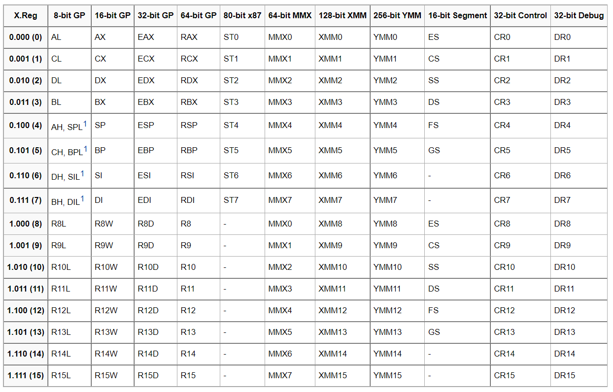

Slide 11
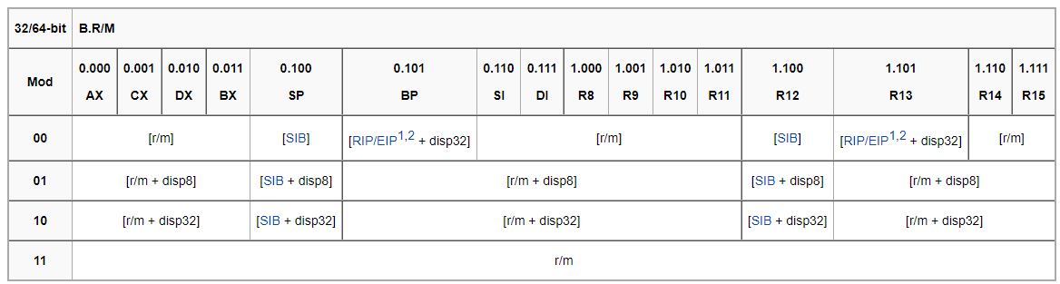

Slide 12
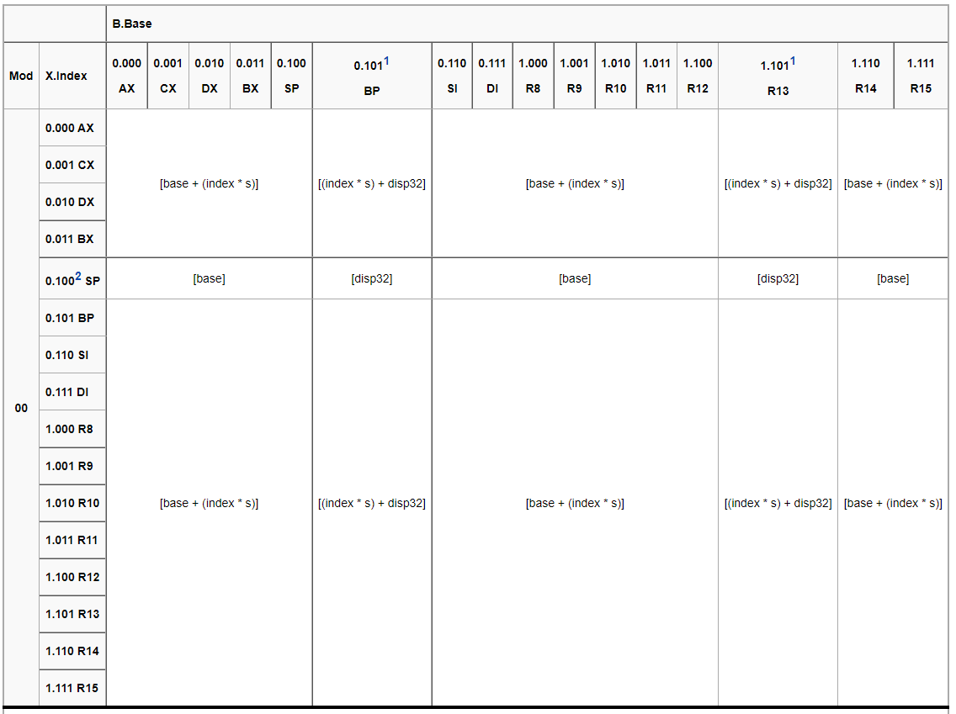

Slide 13
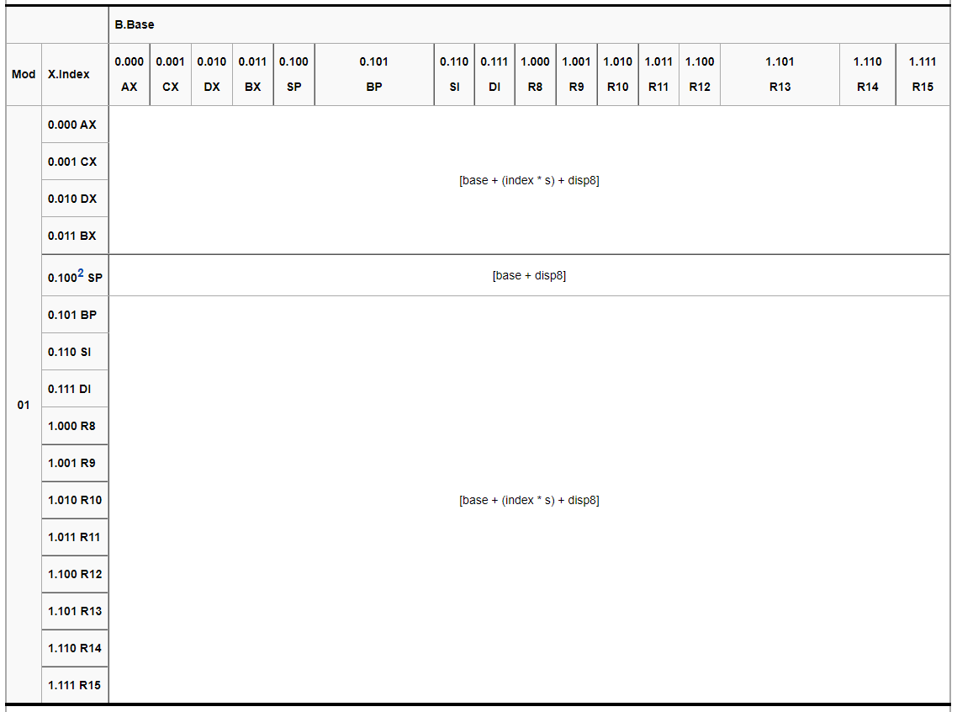

Slide 14
